Slide 1
Kết nối CSDL MySQL

Slide 2
1. Tạo database
Mở:
http://localhost/phpmyadmin
Hoặc nhấn vào nút Admin của MySQL trên xampp
Nhấn nút New → Tạo 1 database mới, đặt tên:
bikego
Nên dùng:
Collation: utf8mb4_general_ci hoặc utf8mb4_unicode_ci

Slide 3
2. Sửa cấu hình database trong .env
Vào thư mục project
C:\xampp\htdocs\bikego
Tìm file .env → Mở bằng VS Code hoặc Notepad++
Tìm đoạn này:
DB_CONNECTION=sqlite (hoặc mysql)
Đổi thành:
          DB_CONNECTION=mysql
          DB_HOST=127.0.0.1
          DB_PORT=3306
          DB_DATABASE=bikego
          DB_USERNAME=root
          DB_PASSWORD=

Slide 4
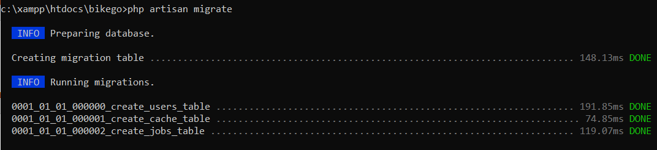
3. Reset cache config của Laravel
Mở cmd, vào thư mục project
  cd /d c:\xampp\htdocs\bikego
Chạy lệnh để reset lại .env
php artisan config:clear
Kiểm tra kết nối CSDL
  Mở xampp và mysql
  Gõ lệnh trên cmd :
    php artisan migrate
    Nếu thấy hiển thị bảng hoặc thông báo không tìm thấy bảng là ok

Slide 5
Phân tích và thiết kế
Phần này đọc qua để hiểu mình cần làm gì

Slide 6
Danh sách chức năng
Phần người dùng
  Đăng ký
  Đăng nhập / đăng xuất
  Xem trang chủ
  Xem danh sách trạm
  Xem danh sách xe ở trạm
  Thuê xe
  Trả xe
  Xem lịch sử thuê
  Đánh giá
  Comment
Phần thống kê
  Top 10 bikers
  Top 10 stations
Phần admin
  Quản lý station
  Quản lý bicycle
Phần dữ liệu
  user
  station
  bicycle
  rental
  review (về station và bicycle)

Slide 7
Chi tiết bảng dữ liệu
Bảng users
Laravel đã có sẵn bảng này.
Các cột:
  id
  name
  phone
  email
  password
  role
role để phân biệt:
  user
  admin
Bảng stations
Lưu thông tin trạm xe.
Các cột:
  id # Mã xe
  station_name # Tên trạm
  address # Địa chỉ
  ward # Phường, xã
  total_docks # Số chỗ đậu xe
  status # Tình trạng trạm
  delete_at # Cho phép soft-delete

Slide 8
Chi tiết bảng dữ liệu (tt)
Bảng bicycles
Lưu trữ danh sách xe đạp
Các cột:
  id
  bike_code # Mã xe đạp
  station_id (nullable, vì nếu đang được thuê thì có thể chưa ở trạm nào)
  rental_price_per_hour (giá thuê xe 1 giờ)
  location_status → at_station, rented
  condition_status → active, inactive
  delete_at
Bảng rentals
Lưu lịch sử thuê xe
Các cột:
  id
  user_id # Người thuê xe
  bicycle_id # Mã xe đạp
  rent_station_id # Mượn xe tại trạm
  return_station_id # Trả xe tại trạm
  rented_at # Giờ mượn xe
  returned_at # Giờ trả xe
  price_per_hour # Giá thuê xe
  total_hours # Tổng số giờ mượn
  total_amount # Tổng tiền cần thanh toán

Slide 9
Chi tiết bảng dữ liệu (tt)
Bảng station_reviews
Đánh giá về trạm
Các cột :
  id
  user_id
  station_id
  rating
  comment
Bảng bicycle_reviews
Đánh giá về xe đạp
Các cột :
  id
  user_id
  bicycle_id
  rating
  comment

Slide 10
Tạo CSDL

Slide 11
1. Tạo bảng
Mở CMD, vào thư mục project:
cd /d c:\xampp\htdocs\bikego
Chạy các lệnh tạo bảng sau:
  php artisan make:migration create_stations_table
  php artisan make:migration create_bicycles_table
  php artisan make:migration create_rentals_table
  php artisan make:migration create_station_reviews_table
  php artisan make:migration create_bicycle_reviews_table
  php artisan make:migration add_phone_and_role_to_users_table --table=users
Sau khi chạy xong, Laravel sẽ tạo các file trong thư mục database\migrations
→ Vào thư mục C:\xampp\htdocs\bikego\database\migrations để kiểm tra

Slide 12
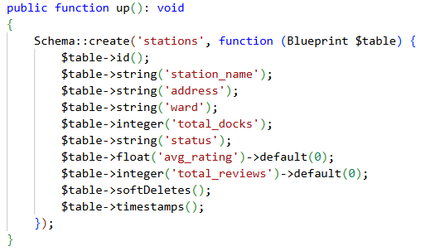
2. Sửa migration cho từng bảng
2.1. Sửa bảng station
Mở file create_stations_table...php, sửa hàm up() thành:

Slide 13
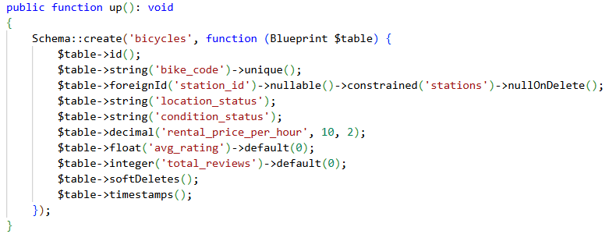
2. Sửa migration cho từng bảng (tt)
2.2. Sửa bảng bicycles
Mở file create_bicycles_table...php, sửa :

Slide 14
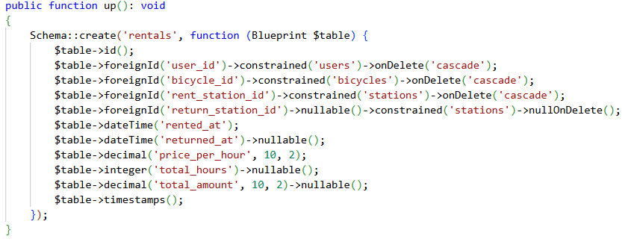
2. Sửa migration cho từng bảng (tt)
2.3. Sửa bảng rentals
Mở file create_rentals_table...php, sửa :

Slide 15
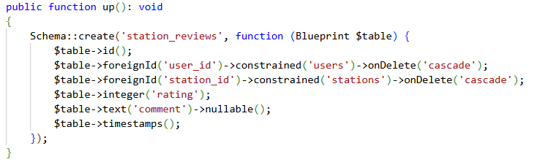
2. Sửa migration cho từng bảng (tt)
2.4. Sửa bảng station_reviews
Mở file create_station_reviews_table...php, sửa :

Slide 16
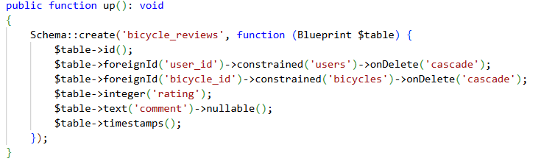
2. Sửa migration cho từng bảng (tt)
2.5. Sửa bảng bicycle_reviews
Mở file create_bicycle_reviews_table...php, sửa :

Slide 17
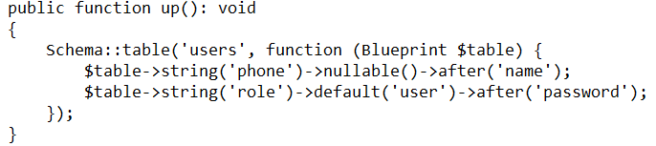
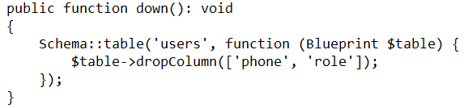
2. Sửa migration cho từng bảng (tt)
2.6. Thêm phone và role vào bảng users
Mở file add_phone_and_role_to_users_table...php, sửa :

Slide 18
3. Chạy lệnh tạo bảng
Mở cmd, vào thư mục bikego
  cd /d C:\xampp/htdocs/bikego
Chạy lệnh
php artisan migrate:fresh
Vào phpMyAdmin (Mở trang web http://localhost/phpmyadmin hoặc nhấn vào nút Admin của MySQL trên xampp) → Kiểm tra các bảng trong CSDL bikego

